Slide 1
Triển khai giao thức SSH
_______Phan văn sự

Slide 2
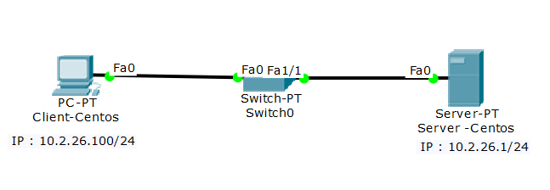
Mô hình mạng
2

Slide 3
Cấu hình cho máy Centos Server
3
Cài đặt SSH cho Centos
Đặt IP cho máy SSH Server

Slide 4
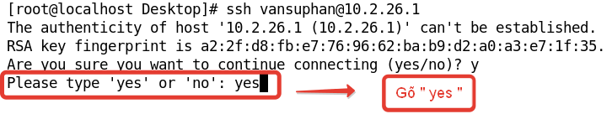
Cấu hình cho máy Centos-Client
4
Đặt IP cho máy Client như hình
Từ Client SSH vào Server

Slide 5
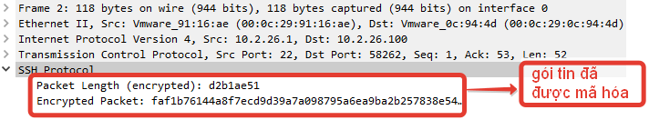
Dùng Wireshark bắt gói tin
5

Slide 6
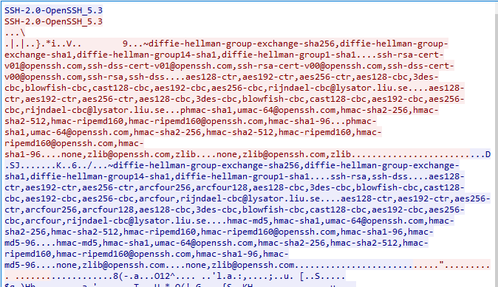
Dùng Wireshark bắt gói tin
6

Slide 7
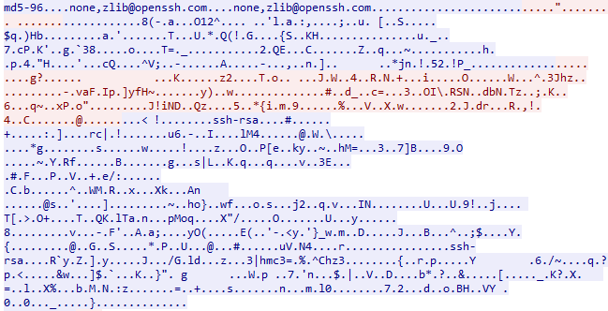
Dùng Wireshark bắt gói tin
7

Slide 8
Cấu hình dùng mã khóa công khai …

Slide 9
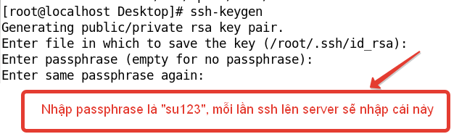
Cấu hình cho máy Centos-Client
9
Cấu hình như hình

Slide 10
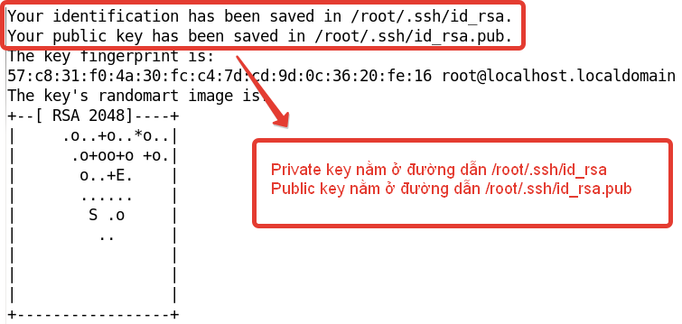
Cấu hình cho máy Centos-Client
10

Slide 11
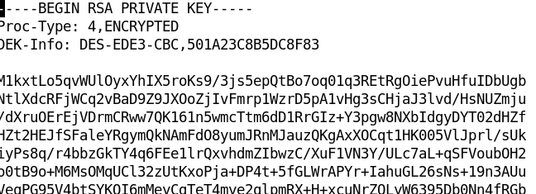
Cấu hình cho máy Centos-Client
11
Kiểm tra khóa

Slide 12
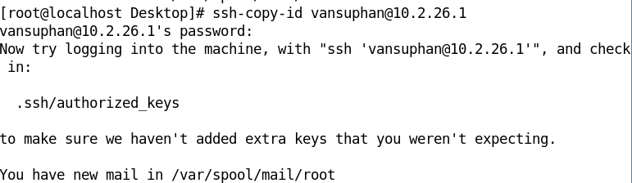
Cấu hình cho máy Centos-Client
12
Copy id user

Slide 13
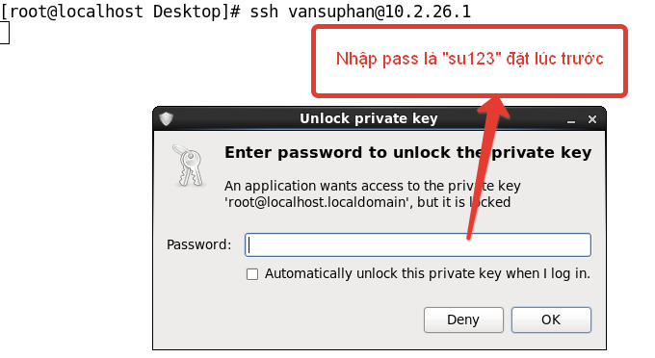
Cấu hình cho máy Centos-Client
13
SSH vào Server

Slide 14
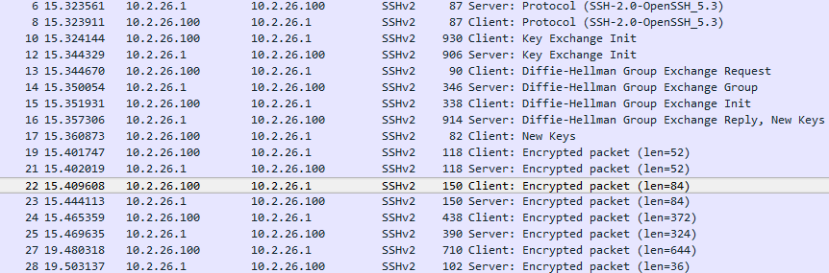
Dùng Wireshark bắt gói tin
14

Slide 15
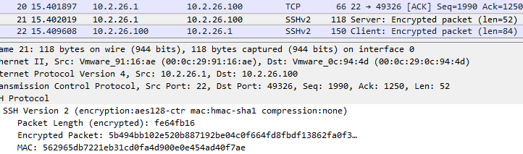
Dùng Wireshark bắt gói tin
15

Slide 16
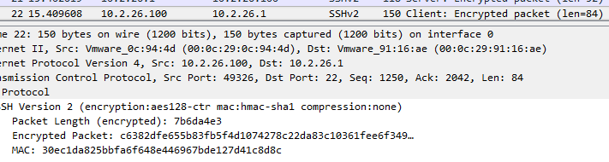
Dùng Wireshark bắt gói tin
16

Slide 17
The End.

